Slide 2
Массовые социально значимые услуги
Указ Президента РФ от 21 июля 2020г №474 "О национальных целях развития Российской Федерации на период до 2030 года". Цифровая трансформация: увеличение доли значимых услуг до 95%.
Поручение Президента Российской Федерации от 12 октября 2020г. № Пр-1648. Обеспечение к 1 января 2023г. перевод в электронный формат массовых социально значимых государственных и муниципальных услуг.

Slide 3
Информация по процедуре предоставления государственной услуги
Сайт Министерства образования и науки РС(Я)
Единый портал государственных и муниципальных услуг (ЕПГУ)
Государственная информационная система "Портал государственных и муниципальных услуг РС(Я)" (РПГУ)
https://minobrnauki.sakha.gov.ru
/
https://www.gosuslugi.ru/
https://e-yakutia.ru/#/

Slide 4
Нормативные документы
Федеральный закон от 27 июля 2010г. №210- ФЗ "Об организации предоставления государственных и муниципальных услуг"
Система "Гарант" https://base.garant.ru
Административный регламент МОиН РС(Я) по предоставлению государственной услуги "Аттестация педагогических работников организаций, осуществляющих образовательную деятельность и находящихся в ведении РЕспублики Саха (Якутия), педагогических работников муниципальных и частных организаций, осуществляющих образовательную деятельность"
http://minobrnauki.sakha.gov.ru
Письмо Министрества ПРосвещения РФ от 26 июля 2021г. №АБ-805/08 по вопросу перевода массовых социально значимых услуг (сервисов) в электронный формат услуги "Аттестация педагогических работников организаций, осуществляющих образовательную деятельность и находящихся в ведении субъекта РФ, педагогических работников муниципальных и частных организаций, осуществляющих образовательную деятельность"

Slide 5
Физические лица - педагогические работники, претендующие на первую и высшую категории
Административный регламент "Аттестация педагогических работников организаций, осуществляющих образовательную деятельность и находящихся в ведении РЕспублики Саха (Якутия), педагогических работников муниципальных и частных организаций, осуществляющих образовательную деятельность"
КРУГ ЗАЯВИТЕЛЕЙ
6 рабочих дней для проверки документов, регистрации заявления и 60 календарных дней для проведения заседания ГАК
СРОКИ ПРЕДОСТАВЛЕН ИЯ
ПЕРЕЧЕНЬ ДОКУМЕНТОВ
Документ, подтверждающий полномочия представителя Заявителя
Документы, подтверждающие личные проф.достижения
Заявление в электронной форме (формы размещены на ЕПГУ/РПГУ), с обязательным указанием способа получения результата
Удостоверения о повышении квалификации
Награды, звания,ученые степени
Сведения об образовании
Загрузка документов в форматеPDF, *.JPG,
*.JPEG, *.PNG, *.BMP, *.TIFF, *.DOC, *.DOCX, *.ZIP,
*.RAR, *.SIG с объемом 1 Гб

Slide 6
1. Неполный комплект документов
Основания для отказа в приеме документов
Документы содержат исправления, не заверенные
Заявление подано лицом, не имеющим полномочий представлять интересы Заявителя
Представленные документы утратили силу на момент обращения
Неполное заполнение обязательных полей в форме
Заявление подано в орган госуд.власти, орган местного самоуправления или организацию, в полномочия которых не входит предоставлению услуги
Обращение заявителя о проведении аттестации с целью установления высшей квалиф.категории по должности, по которой аттестация будет проводиться впервые, подаются пед.работниками не ранее через 2 года после установления по этой должности первой квалиф.категории
Обращение пед.работника в аттестац.комиссию с зачвлением о проведении аттестации ранее, чем через год со дня принятия решения об отказе

Slide 7
Информирование о государственной услуге в образовательном учреждении (до 18 декабря 2021г.)
на официальном сайте образовательного учреждения;
на информационных стендах в ОУ;
на внутришкольных педагогических советах, семинарах.

Slide 8
Содержание информации
перечень нормативных актов, регулиующих отношения, возникающие в связи с предоставлением государственной услуги, с указанием их реквизитов и источников официальной публикации;
время приема заявителей;
перечень документов, предоставляемых заявителем для получения государственной услуги, требования , к предъявляемым документам и их оформлению;
порядок и способы подачи документов;
срок предоставления государственной услуги;
результаты предоставления государственной услуги, порядок направления документа;
основания для отказа в предоставлении государственной услуги;
порядок получения информации заявителем по вопросам предоставления услуги;
порядок досудебного (внесудебного) обжалования решений и действий.

Slide 9
Аннотация
1.ФИО полностью в соответствии с документом, удостоверяющим личность, по которому оформляются документы трудовых отношений;
2. Образовательное учреждение можно сокращенно по Уставу ОУ;
3. Должность: указывается должность по которой проходит аттестация.Указать предмет (предметную область);
4. Образование: указать учебное заведение, когда, что закончил.Указываются все учебные заведения, который окончил аттестуемый;
5.Стаж: только стаж педагогической работы;
6.Имеющаяся категория: указывается категория, реквизиты приказа , протокола
7. Претендует на категорию: указывается претендуемая категория
Результат работы: указать результаты освоения образовательной программы; достижений обучающихся, воспитания с учетом особенностей профессиональной деятельности с указанием уровней по отдельности;
Результаты ГИА: Указать сколько всего сдавали, из них прошли минимальный порог,% сдачи, сколько не прошли минимальный порог,%, средний балл.
Результаты ВПР: Указать учебный год, класс, предмет, сколько выполнили, % успеваемости и качества выполнения
Распространение опыта: Личный вклад в повышении качества образования. Транслирование в педагогических сообществах, активное участие в работе методических объединений, распространение опыта на муниципальном, республиканском, всероссийском, международном уровнях. Публикации с указанием №, темы и года, названия.
Курсы повышения квалификации: указываются курсы за аттестационный период с учетом профиля, направленности профессиональной деятельности.
Прохождение тестирования через ПРОФИ-учитель, автоматизированную систему аттестационной оценки учителей ОУ РС(Я), диагностику ЛК-14

Slide 10
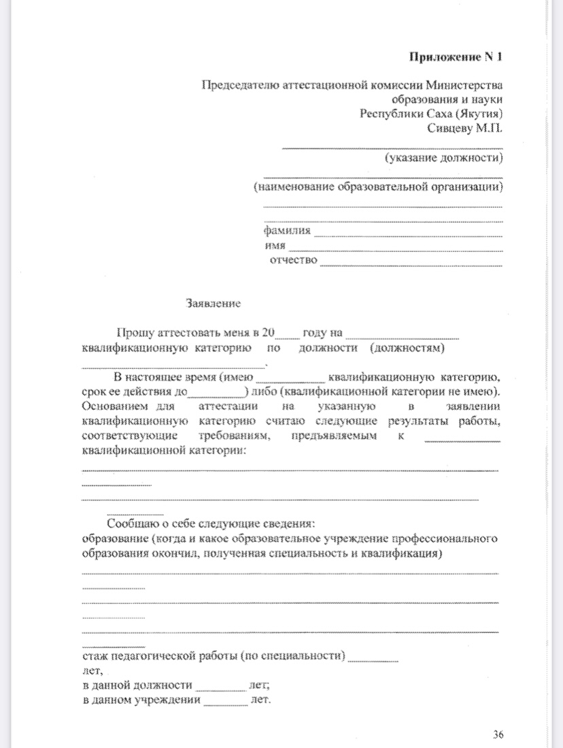
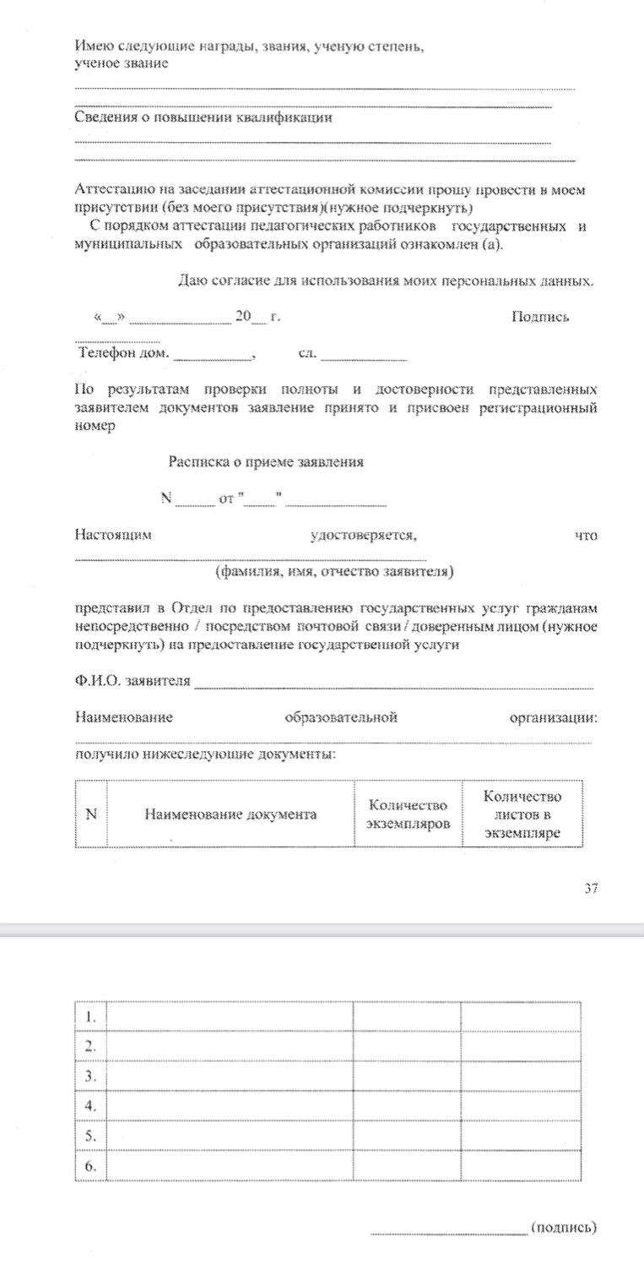

Slide 11
